Slide 1


Разработка и тестирование приложения для распознавания голоса в промышленности с помощью машинного обучения
Попкова Екатерина Александровна

Slide 2


Цель данной работы:
Разработать приложение для распознавания голоса в промышленности с помощью машинного обучения.
Сфера исследования:
Машиностроение
Данные:
Датасет для анализа звука в сфере машиностроения

Slide 3
Актуальность:
Распознавание голоса представляет собой важный инструмент в промышленности, охватывая различные сферы от производства до логистики и обслуживания оборудования. Технологический прогресс и развитие методов машинного обучения открывают перед этой областью огромные перспективы. Применение распознавания голоса в контексте машиностроения способствует увеличению производительности и эффективности производственных процессов, повышению точности управления оборудованием и ресурсами, а также усилению взаимодействия сотрудников в производственной среде.
Таким образом, применение систем распознавания голоса охватывает широкий спектр отраслей в машиностроении. На производственных линиях это может включать управление оборудованием, контроль качества производства и обеспечение безопасности персонала. В области логистики системы распознавания голоса помогают оптимизировать процессы складирования и отгрузки. Даже в обслуживании оборудования и машин системы распознавания голоса могут существенно улучшить обслуживание и поддержку.

Slide 4
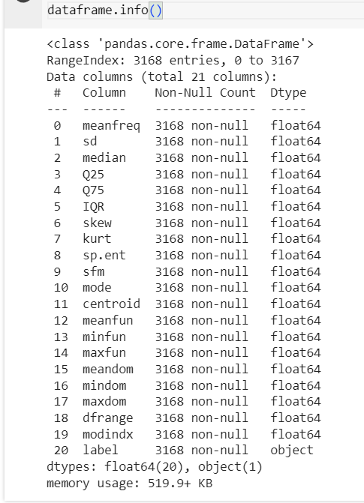
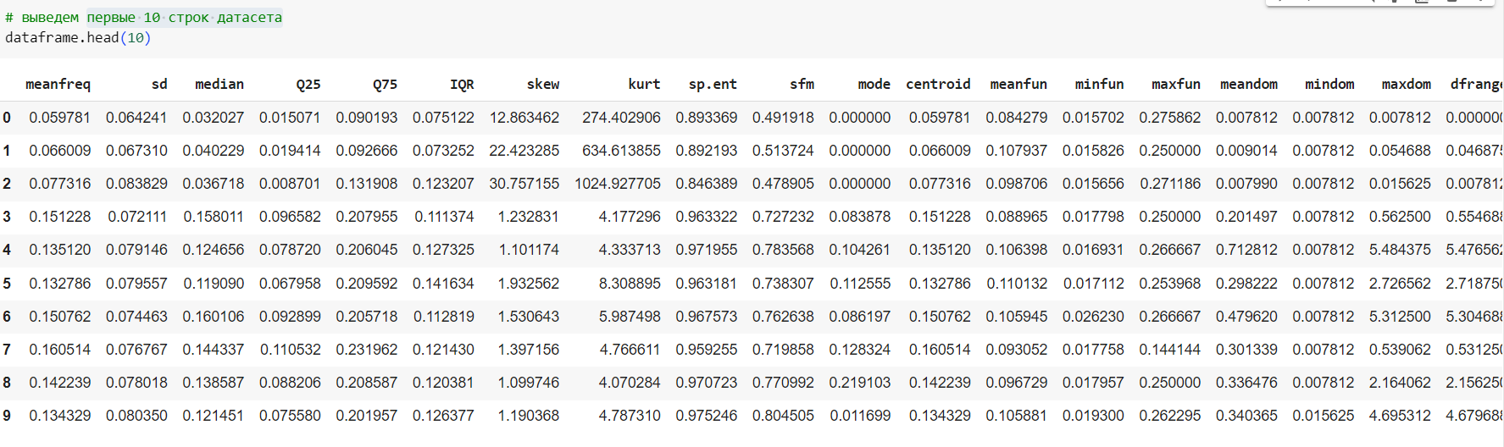
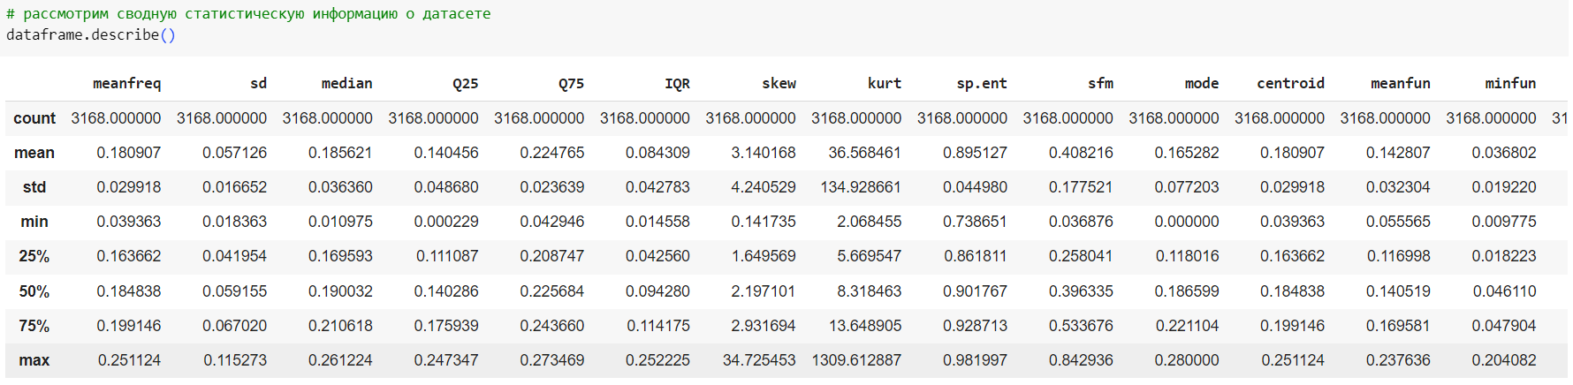
информация о датасете
dataframe.info()
dataframe.info()

Slide 5
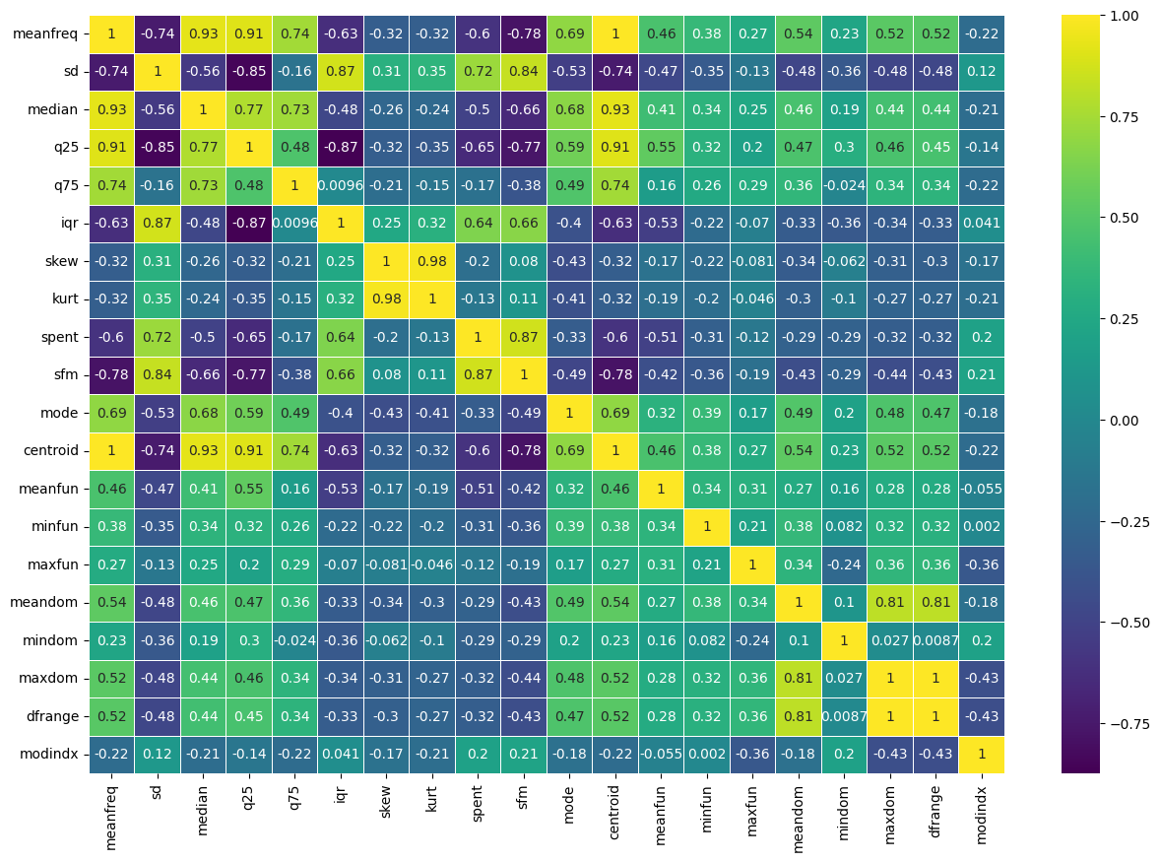
heatmap (тепловая карта)

Slide 6
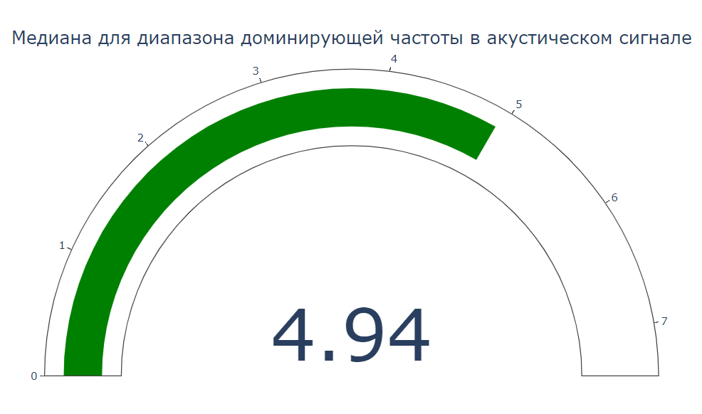

Slide 7
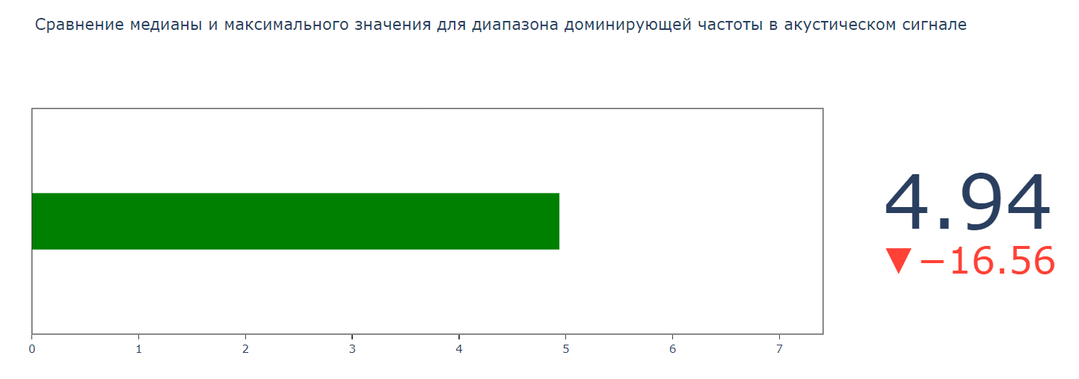

Slide 8
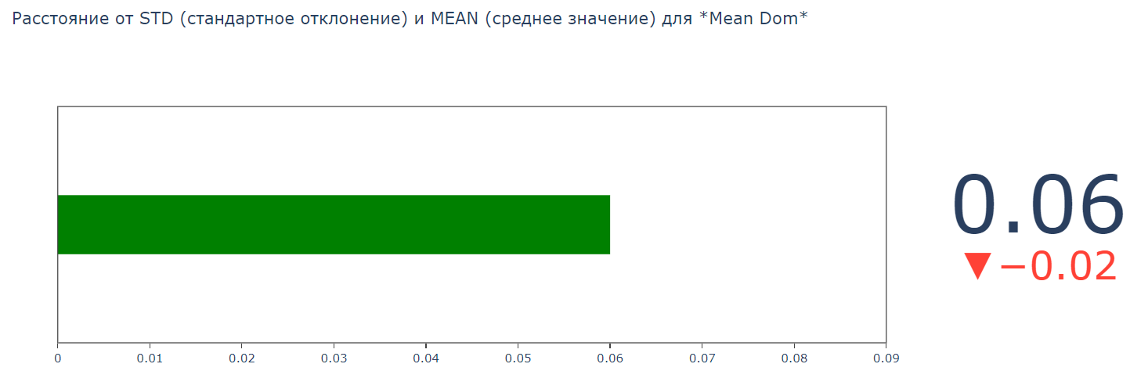

Slide 9
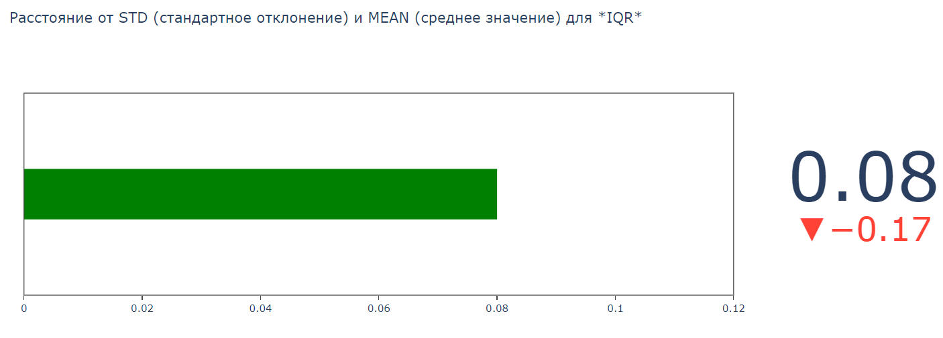

Slide 10
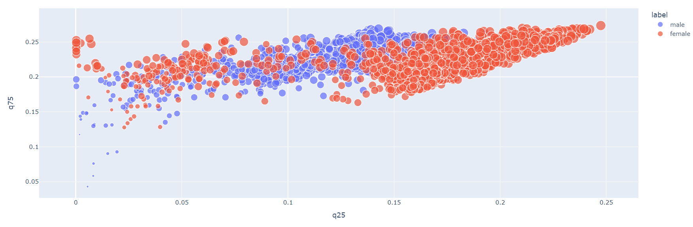
распределение данных и их связь между "q25" и "q75", а также их связь с категорией "label (male, female)"

Slide 11
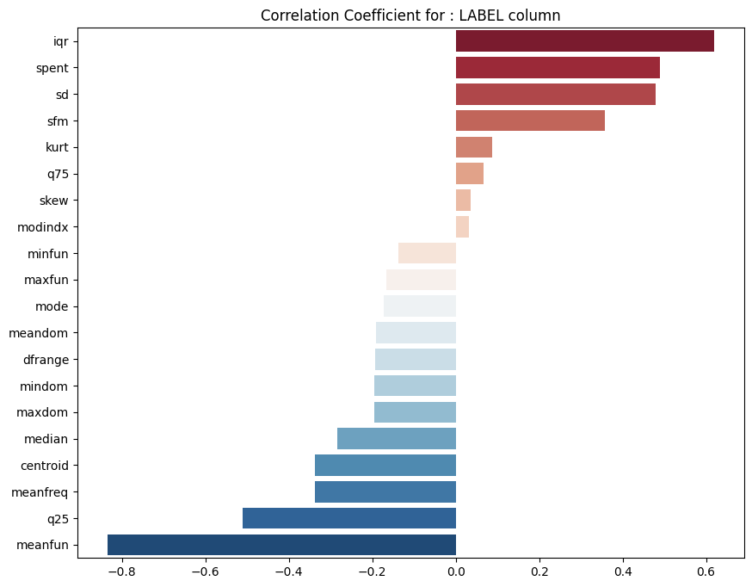
корреляция с колонкой 'label'

Slide 12
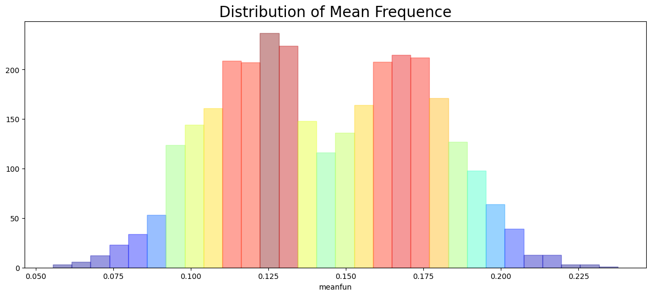
распределение средней частоты для 'meanfun'

Slide 13
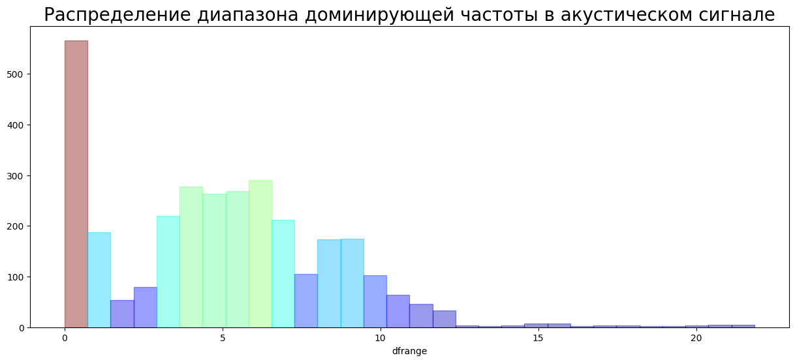
распределение диапазона доминирующей частоты в акустическом сигнале из 'dfrange'

Slide 14
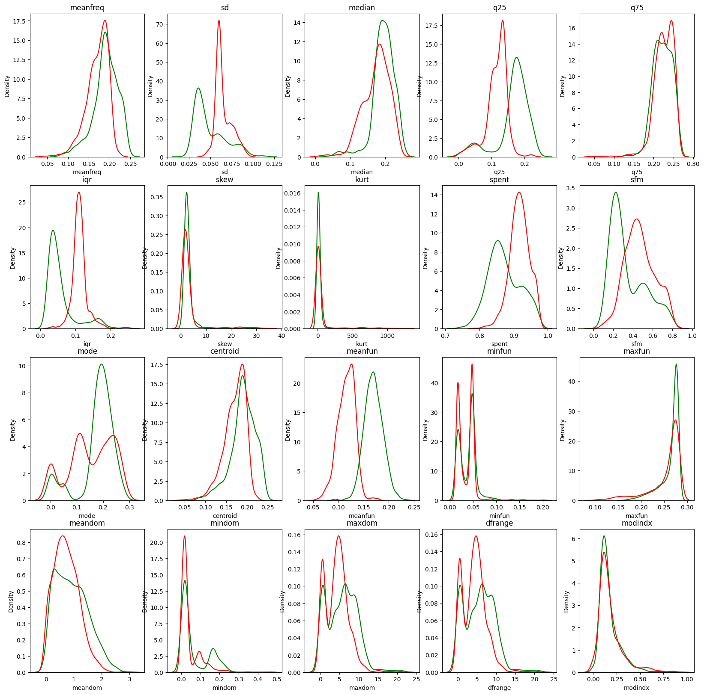
KDE разделенные по классам (female, male)

Slide 15
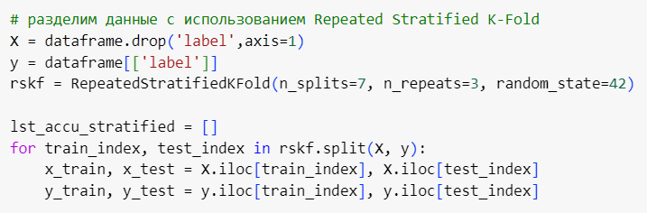
разделение данных датасета с использование Repeated Stratified K-Fold

Slide 16
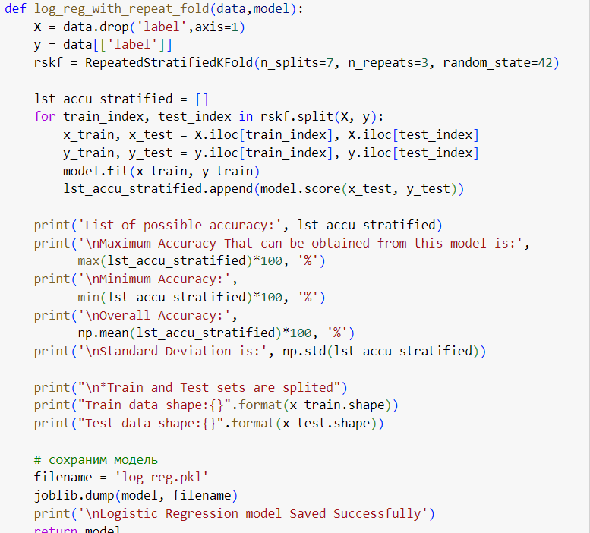
модель логистической регрессии

Slide 17
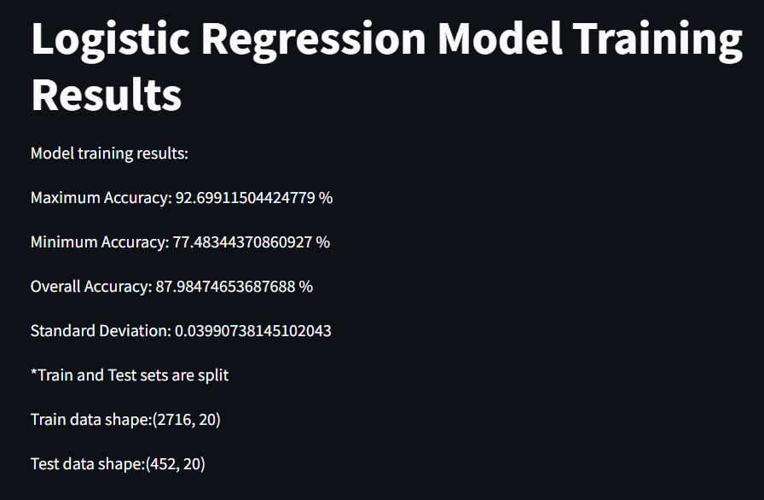

Slide 18
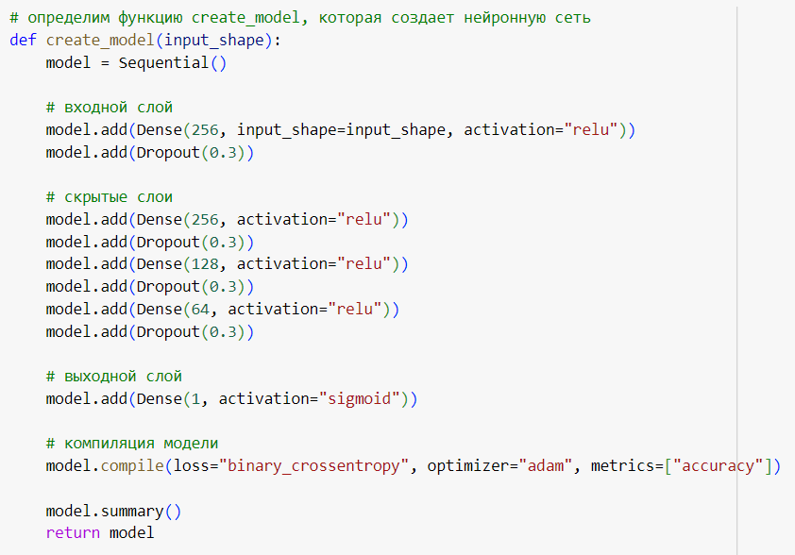
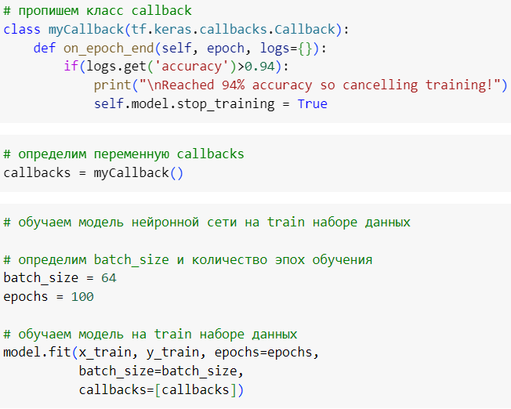
нейронная модель

Slide 19
оценка производительности нейронной модели на test наборе данных
Evaluating the model using 452 samples...
Loss: 0.1620
Accuracy: 93.58%

Slide 20
результат бинарных предсказаний
нейронной модели
Overall Accuracy Score is : 0.9358407079646017

Slide 21
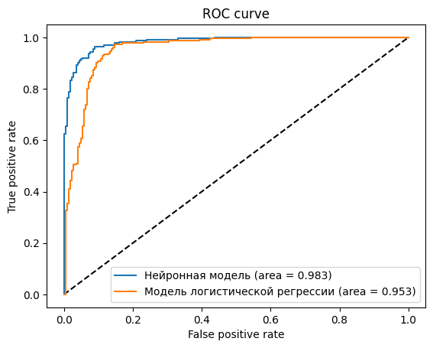
сравнение показателей двух моделей

Slide 22
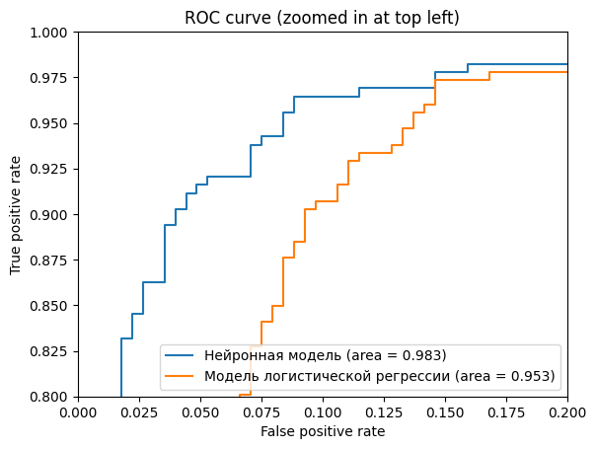
сравнение показателей двух моделей

Slide 23
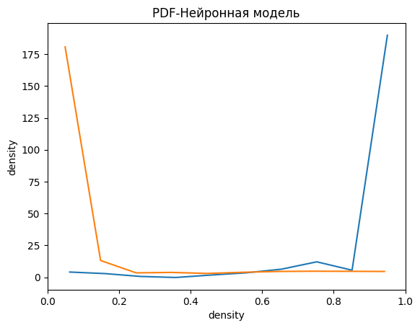
график плотности вероятности для нейронной модели

Slide 24
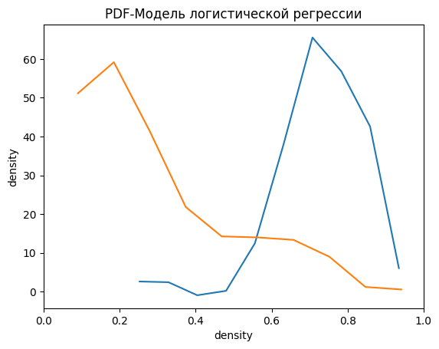
график плотности вероятности для модели логистической регрессии

Slide 25
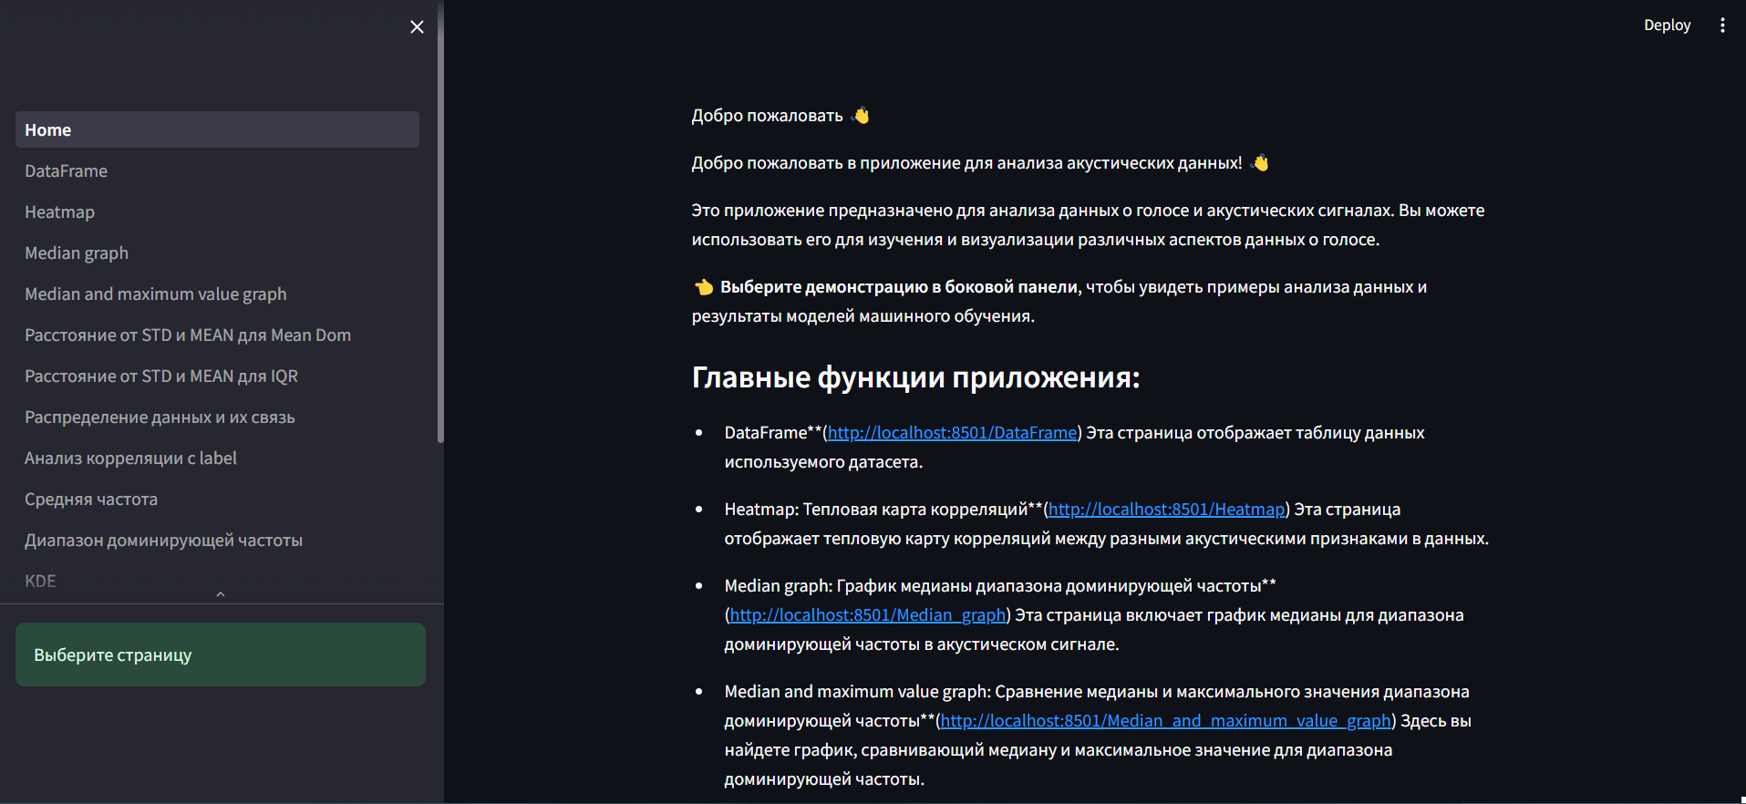
веб-приложение (с использованием библиотеки Streamlit)

Slide 26
Заключение:
Полученные результаты моделей подтверждают, что они эффективны в задачах распознавания голоса. Этот аспект является важным для промышленных приложений, в которых точность распознавания играет ключевую роль.
В процессе реализации проекта было созданное приложение (с использованием библиотеки Streamlit), которое предоставляет широкий спектр инструментов для анализа данных, включая визуализацию, статистический анализ и моделирование.
В дальнейшем планируется расширить функционал приложения:
тренировка модели на акустических сигналах станков;
определение работоспособности станка по акустическому сигналу;
тестирование модели при помощи библиотеки Streamlit;
внедрение тестовой версии приложения на предприятие промышленности.

